Slide 1





Chào mừng các em đến với
tiết Tự nhiên xã hội

Slide 2

CHỦ ĐỀ 2
TRƯỜNG HỌC
BÀI 7
NGÀY HỘI ĐỌC SÁCH
CỦA CHÚNG EM ( tiết 1)

Slide 3
Yêu cầu cần đạt
01
Kể tên được một số cuốn sách đã đọc.
Kể được một số hoạt động diễn ra trong ngày hội đọc sách và nói được ý nghĩa của ngày đó.
02
03
Nhận xét được sự tham gia của các bạn và chia sẻ cảm nhận của bản thân trong ngày hội đọc sách.

Slide 4






Kể tên một số cuốn sách mà em đã đọc.

Slide 5
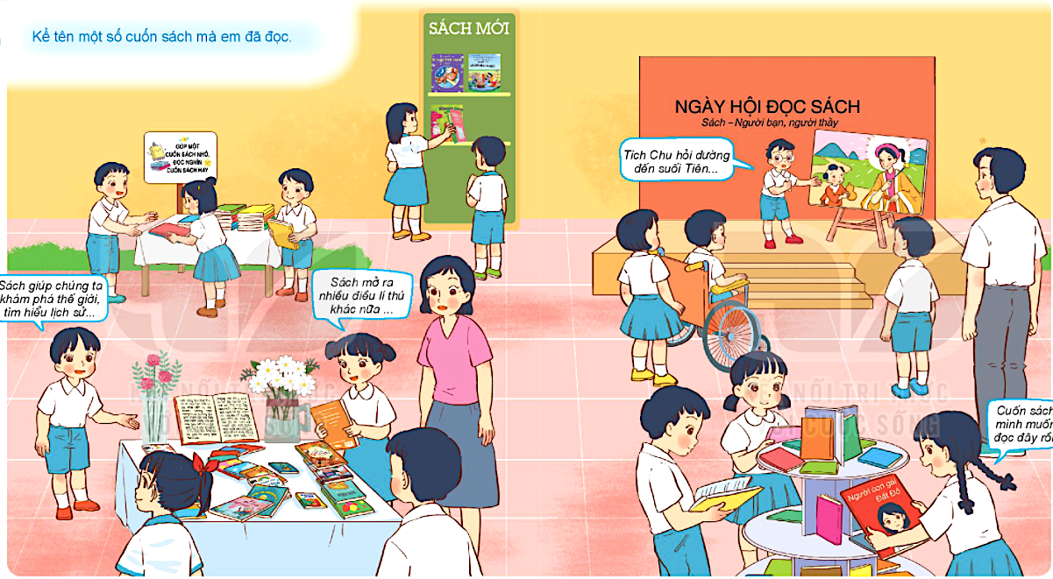

Ngày hội sách ở trường Hoa có những hoạt động nào?
Nêu ý nghĩa của Ngày hội đọc sách?
Tích Chu hỏi đường đến suối Tiên
Sách giúp chúng ta khám phá thế giới, tìm hiểu lịch sử,…
Sách mở ra nhiều điều kì thú khác nữa…
Cuốn sách mình muốn đọc đây rồi!

Slide 6
Ngày hội đọc sách của trường Minh và Hoa diễn ra các hoạt động:
Trưng bày, triển lãm sách
Giới thiệu sách
Đọc sách
Xếp sách, …

Slide 7

Sách có vai trò và ý nghĩa quan trọng trong đời sống của chúng ta
- Sách ghi lại những kiến thức, những giá trị của cuộc sống mà người đi trước đã kiếm tìm, học tập, trải nghiệm và truyền lại cho thế hệ sau giúp chúng ta làm giàu tri thức.
- Sách là chiếc chìa khoá vạn năng mở cửa lâu đài trí tuệ và tâm hồn con người, là người thầy siêu việt thắp sáng trong ta nguồn tri thức vô tận.
- Sách dạy chúng ta biết sống và biết hy sinh.
- Sách là kho tàng tri thức quan trọng đối với tất cả mọi người.
- Sách chính là người bạn tâm giao chia sẻ mọi nỗi vui, buồn sâu kín của mỗi con người. Mọi thành công của con người đều nhờ sự kết hợp của kinh nghiệm bản thân với tri thức lĩnh hội được từ việc học trong cuộc sống và trong sách vở. Chính vì vậy mà từ lâu sách đã trở thành một nhu cầu cần thiết của loài người trên thế giới.

Slide 8
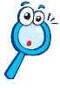
2. Ý nghĩa của ngày hội đọc sách:
- Ngày hội đọc sách có ý nghĩa giúp cho các bạn học sinh hình thành thói quen đọc sách, tạo nền tảng cho việc tự học, học tập suốt đời của mỗi người, và nhằm giúp mỗi người được tiếp cận với nhiều loại sách báo từ đó giúp mình tìm được niềm vui trong đọc sách mà hình thành thói quen đọc sách bổ ích để mở rộng kiến thức, nuôi dưỡng tâm hồn, hình thành kĩ năng sống và chuẩn bị những hành trang tốt nhất cho tương lai của mình.
Giúp cho người đọc sách có thái độ đúng đắn đối với thế giới xung quanh cũng như đối với bản thân mình, nhất là bồi dưỡng sự hứng thú, năng lực và thói quen tự học suốt đời.

Slide 9
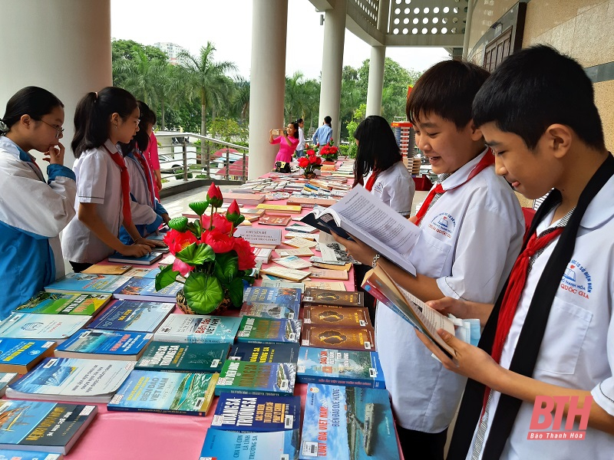
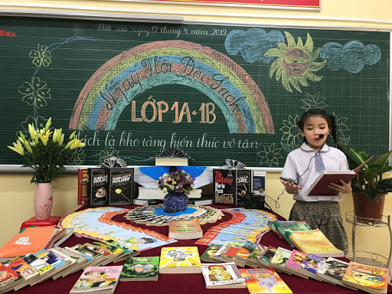
1. Ngày hội đọc sách trường em diễn ra như thế nào?
Trao đổi sách
Thuyết trình tủ sách lớp học

Slide 10
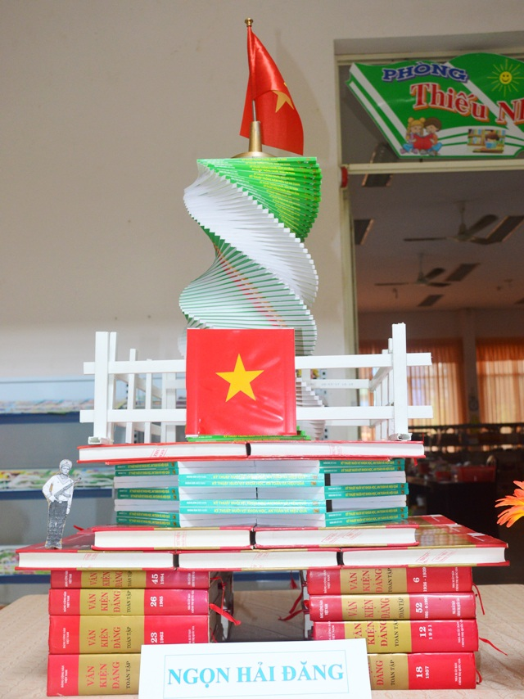
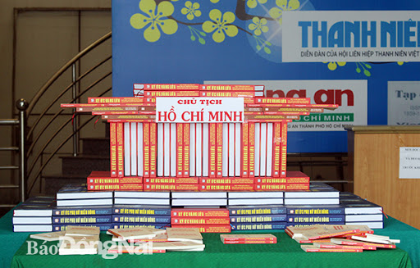
Xếp sách nghệ thuật

Slide 11

2. Em thích hoạt động nào nhất trong Ngày hội đọc sách của trường?
Vì sao?

Slide 12

3. Em có nhận xét gì về sự tham gia của các bạn?
Cuốn sách mình muốn đọc đây rồi!

Slide 13
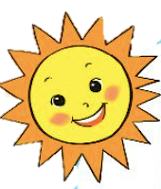
Ngày 21 tháng 4 hàng năm là Ngày sách Việt Nam đấy!

Slide 14
Yêu cầu cần đạt
01
Kể tên được một số cuốn sách đã đọc.
Kể được một số hoạt động diễn ra trong ngày hội đọc sách và nói được ý nghĩa của ngày đó.
02
03
Nhận xét được sự tham gia của các bạn và chia sẻ cảm nhận của bản thân trong ngày hội đọc sách.

Slide 15



CỦNG CỐ
- Vận dụng bài học vào cuộc sống hằng ngày.
- Chuẩn bị bài sau: Ngày hội đọc sách của chúng em (Tiết 2)

Slide 16
Chào tạm biệt và hẹn gặp lại các con!

